Slide 1
Métodos de fatorização de matrizes:
Semi-nonnegative Matrix Factorization
Convex-nonnegative Matrix Factorization
Convex Hull nonnegative Matrix Factorization
Tertius Sudário Gomes Ferraz - tsgf@cin.ufpe.br
IN1166 - Matemática e otimização para Machine Learning

Slide 2





Nonnegative Matrix Factorization
Dado uma matriz não negativa , um rank de fatorização r, e uma medida de distância D(.,.) entre duas matrizes, calcule duas matrizes não negativas e e tal que D(X, WH) seja minimizada.

Slide 3
Nonnegative Matrix Factorization
É uma técnica de redução de dimensionalidade com fácil interpretabilidade:
Comumente usada em extração de características em imagens
Mineração de textos: Recuperação de tópicos e classificação de documentos
Separação de fontes de áudio

Slide 4
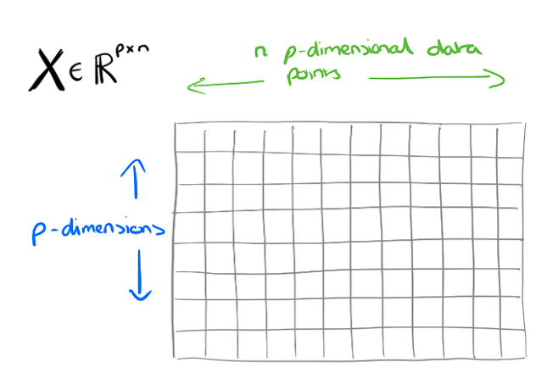
https://blog.acolyer.org/2019/02/18/the-why-and-how-of-nonnegative-matrix-factorization/

Slide 5
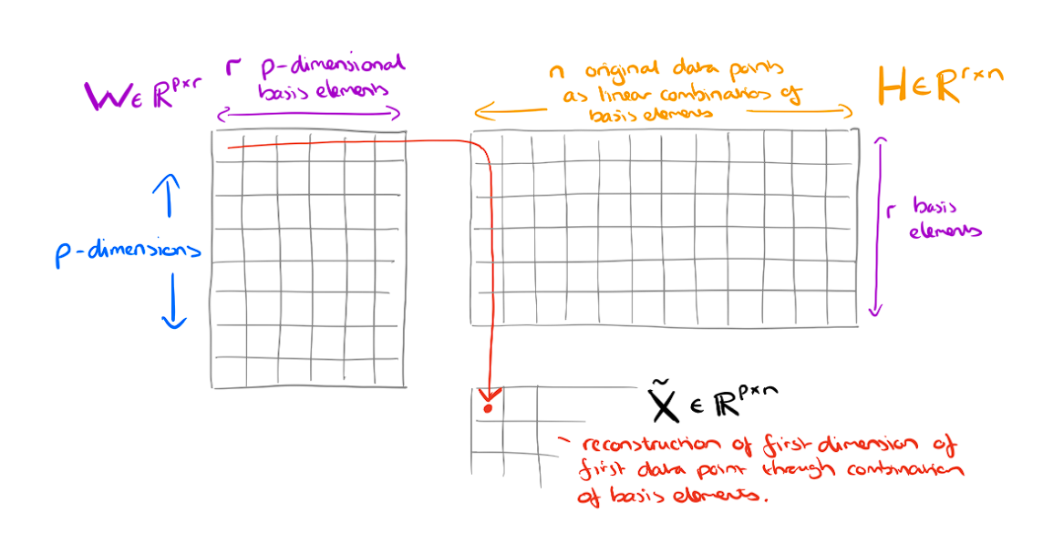
https://blog.acolyer.org/2019/02/18/the-why-and-how-of-nonnegative-matrix-factorization/

Slide 6
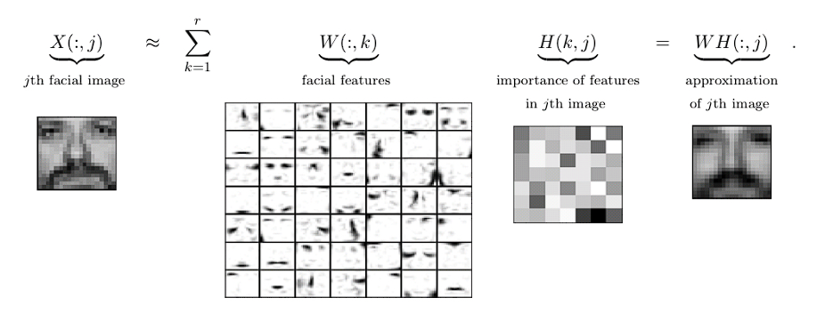
Gillis, Nicolas. Nonnegative matrix factorization. Society for Industrial and Applied Mathematics, 2020.

Slide 7




Semi-Nonnegative Matrix Factorization (SNMF)
A matriz de entrada pode ter pontos com sinais positivos e negativos. A única restrição é quanto ao sinal de G, que deve ter apenas elementos positivos.

Slide 8



Convex-Nonnegative Matrix Factorization (CNMF)
Restringimos F = XW, tal que os vetores que definem F então no espaço coluna de X, não apenas isso como também nos restringimos a combinações convexas de X. Assim podemos interpretar as colunas de F como somas ponderadas de determinados pontos de dados.

Slide 9

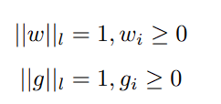
Convex-Hull Nonnegative Matrix Factorization (CHNMF)
As colunas de W e G são restritas a convexidade. O objetivo é fatorar os dados de tal forma que cada ponto é expressado como combinação convexa de combinações convexas de pontos específicos.

Slide 10
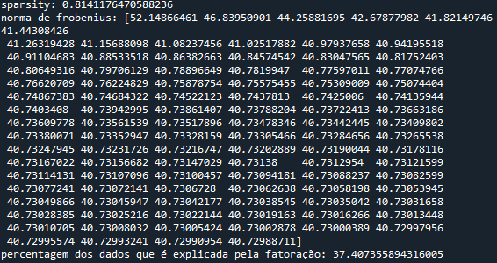
Dataset: ionosphere (351x34). base = 3
SNMF:

Slide 11
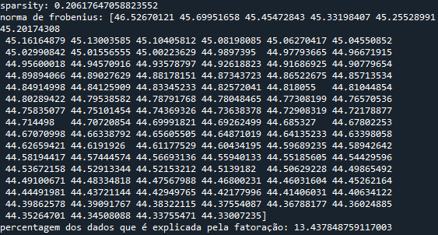
Dataset: ionosphere (351x34). base = 3
CNMF:

Slide 12

Dataset: ionosphere (351x34). base = 3
CHNMF:

Slide 13
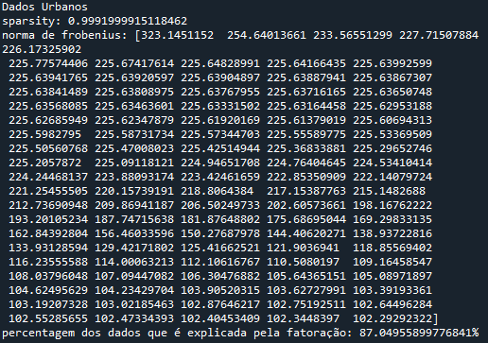
Dataset: Urban (162x94249). base: 2
SNMF:

Slide 14
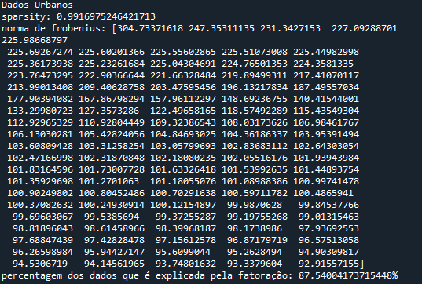
Dataset: Urban (162x94249). base: 3
SNMF:

Slide 15

Dataset: Urban (162x94249). base: 2
CHNMF:

Slide 16

Dataset: Urban (162x94249). base: 3
CHNMF:

Slide 17
Referências
Ding, Chris HQ, Tao Li, and Michael I. Jordan. "Convex and semi-nonnegative matrix factorizations." IEEE transactions on pattern analysis and machine intelligence 32.1 (2008): 45-55.
Thurau, Christian, Kristian Kersting, and Christian Bauckhage. "Convex non-negative matrix factorization in the wild." 2009 Ninth IEEE International Conference on Data Mining. IEEE, 2009.
Gillis, Nicolas. Nonnegative matrix factorization. Society for Industrial and Applied Mathematics, 2020.
https://blog.acolyer.org/2019/02/18/the-why-and-how-of-nonnegative-matrix-factorization/

